Slide 1


МИНИСТЕРСТВО НАУКИ И ВЫСШЕГО ОБРАЗОВАНИЯ РОССИЙСКОЙ ФЕДЕРАЦИИ
ВСЕРОССИЙСКИЙ НАУЧНО-ИССЛЕДОВАТЕЛЬСКИЙ ИНСТИТУТ ГЕНЕТИКИ И РАЗВЕДЕНИЯ СЕЛЬСКОХОЗЯЙСТВЕННЫХ ЖИВОТНЫХ-ФИЛИАЛ ФЕДЕРАЛЬНОГО ГОСУДАРСТВЕННОГО БЮДЖЕТНОГО НАУЧНОГО УЧРЕЖДЕНИЯ «ФЕДЕРАЛЬНЫЙ ИССЛЕДОВАТЕЛЬСКИЙ ЦЕНТР ЖИВОТНОВОДСТВА-ВИЖ ИМЕНИ АКАДЕМИКА Л.К. ЭРНСТА» (ВНИИГРЖ)
Фертильность заморожено/оттаянного семени петухов при использовании сред для криоконсервации с глицерогелями
Курочкин Антон Алексеевич
Притужалова Анна Олеговна
Научный руководитель: профессор, д. б. н., рук. лаб. биологии развития ВНИИГРЖ Кузьмина Т. И.
Респ. Беларусь, Жодино, 2025

Slide 2
Актуальность
Несмотря на то, что криоконсервация спермы петухов изучается уже более шести десятилетий, стандартизированного протокола, позволяющего получать высокие показатели жизнеспособности и функциональной активности, до сих пор не разработано. В сравнении с другими сельскохозяйственными животными сперма петухов обладает низкой криоустойчивостью. В связи с этим разработка и модернизация состава сред и протоколов для криоконсервации является перспективным направлением для сохранения генетических ресурсов сельскохозяйственной птицы.
Использование прекурсоров глицерогелей в качестве компонента криопротекторных сред является перспективным направлением ввиду наличия исследований, показывающих возможность использования данных соединений для улучшения характеристик эякулятов сельскохозяйственных животных.
Одними из веществ данной группы (гидрогелей) являются тетраполиэтиленгликолят титана, растворенный в полиэтиленгликоле в соотношении 1:10 (TTPEG*10PEG), и моноглицеролата цинка в 6-мольном избытке глицерина (ZnMG*6C₃H₈O₃). Они являются прекурсорами, которые растворим в полиэтиленгликоле (ПЭГ) -400 и воде.

Slide 3
Цели и задачи исследования
Цель: Оценить показатели криосохранности спермы петухов при использовании глицерогелей (TTPEG*10PEG и ZnMG*6C3H8O3) в качестве компонентов криопротекторных сред для сперматозоидов.
Задачи: Оценить цитотоксичность TTPEG*10PEG и ZnMG*6C3H8O3, используемых в качестве компонента сред для криоконсервации
Оценить показатели жизнеспособности и фертильности заморожено/оттаянного семени петухов, криоконсервированного в средах, содержащих TTPEG*10PEG и ZnMG*6C3H8O3 в различных концентрациях

Slide 4
Выводы
Применение 0,01, 0,001% TTP_{EG}*10PEG и 0,001% ZnMG*6C₃H₈O₃ позволило увеличить долю клеток с интактной плазматической мембраной на 15,21, 10.31% и 8,53% соответственно, а также повысить популяцию сперматозоидов с высоким митохондриальным потенциалом на 15,77, 27,86 и 15,71% по прошествии 144 часов инкубации, соответственно, что говорит о их положительном влиянии на сохранение сперматозоидов в охлажденном виде и позволяет рекомендовать данные концентрации в качестве дополнительных компонентов к среде для разбавления спермы петухов с целью долговременного хранения нативной спермы в охлажденном виде.
Дополнение среды для криоконсервации спермы петухов «ЛКС1» моноглицеролатом цинка в 6-мольном избытке глицерина (ZnMG*6C3H8O) в концентрации 0,001% позволило увеличить показатели жизнеспособности заморожено/оттаянного семени и фертильности (на 11,02%), что позволяет рекомендовать использовать данное соединения для использования в качестве компонента сред для криоконсервации спермы петухов.

Slide 5
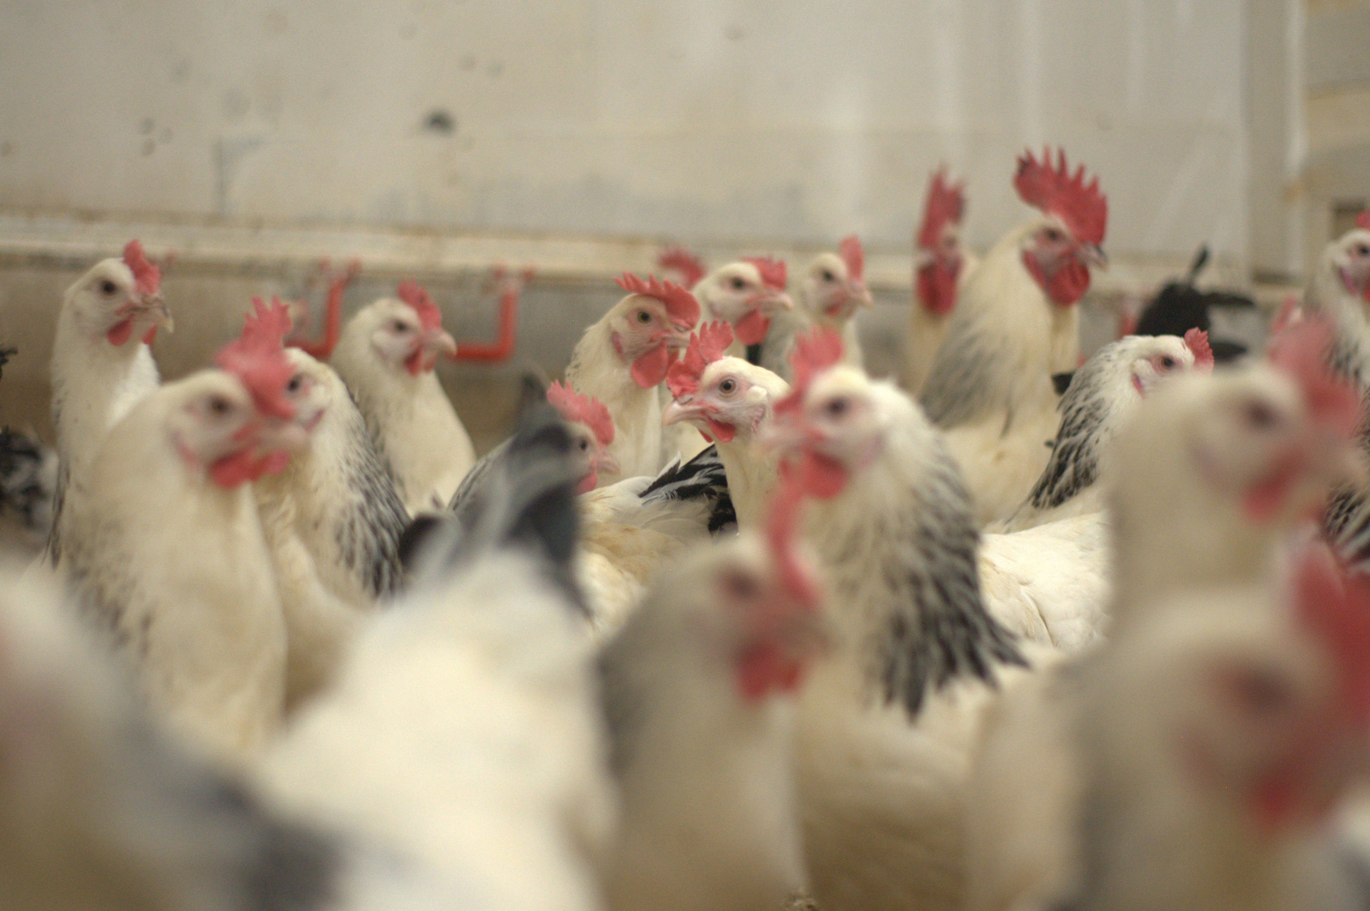
Спасибо за внимание
Исследования выполнены в рамках государственного задания
№ FGGN-2024-0014

